Slide 1
Rede Convolucional
x
Transfer Learning
Dataset de Frutas

Slide 2
Sobre o Dataset

Slide 3
Fruits360 - PapersWithCode
Contém 90.380 imagens, com 131 tipos de frutas e vegetais;
Entre 400 a 1000 imagens por tipo;
Com uma divisão 75% treinamento e 25% teste.

Slide 4
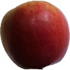
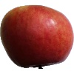
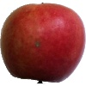
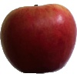
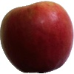
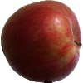
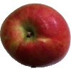
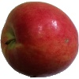
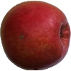
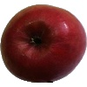
360? Imagens do Dataset

Slide 5
Possíveis Aplicações
Automatizar o processo de colheitas;
Reestocar frutas em supermercados.

Slide 6
Arquitetura
Rede Convolucional

Slide 7
Pré-Processamento
Imagens foram geradas para o experimento.
100x100, RGB;
Frames de vídeos;

Slide 8
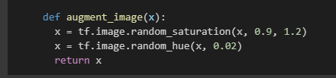
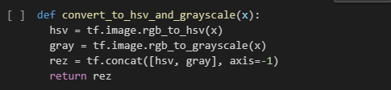
Data Augmentation

Slide 9
Características da Rede
Função de ativação: Relu;
Função de Perda: Sparse Categorical Cross Entropy;
Optimizador: Adadelta.

Slide 10
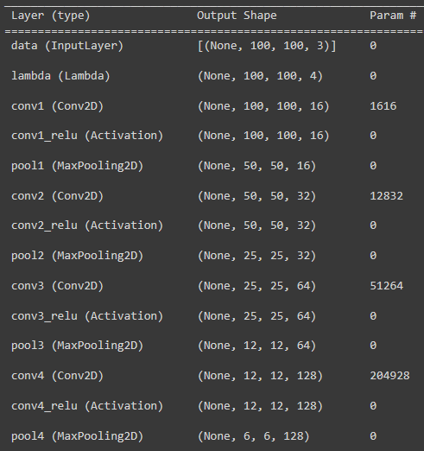
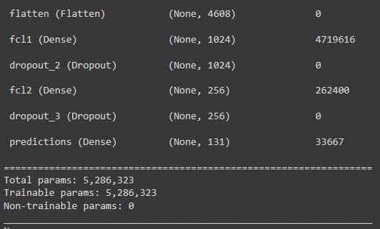
CNN-Convolutional Neural Network
Fully Connected Layer

Slide 11
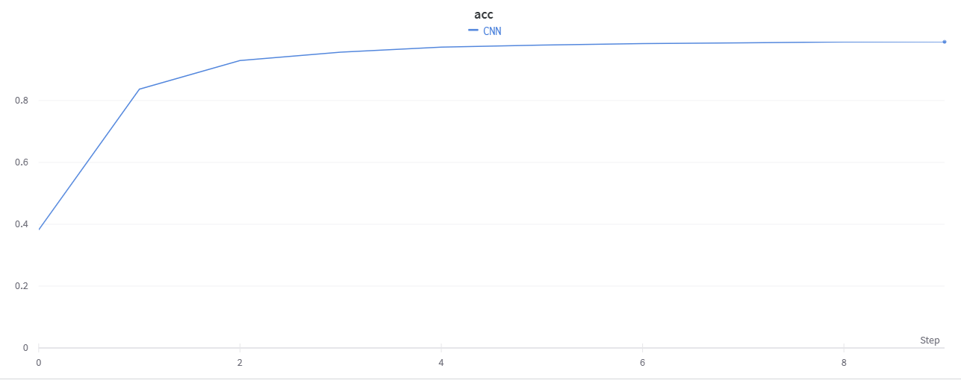
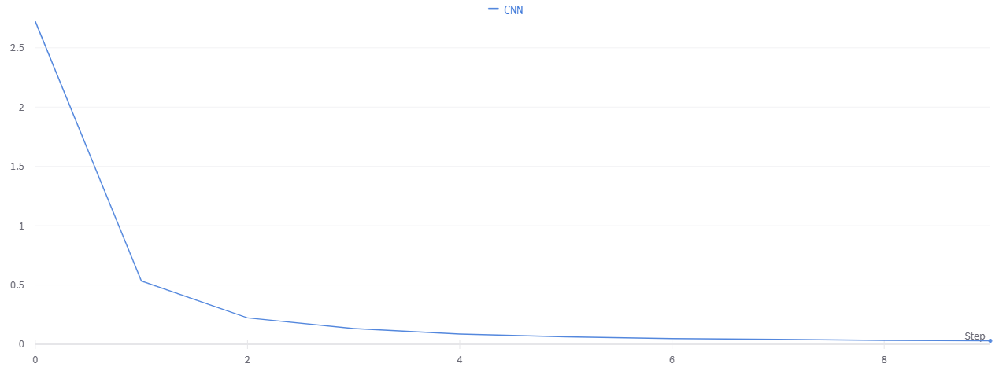
Métricas

Slide 12
Transfer Learning

Slide 13
Características das Redes
Foi utilizada a mesma Fully Connected Layer;
As redes tiveram as camadas congeladas;
O treinamento só aconteceu nas FC Layers.

Slide 14
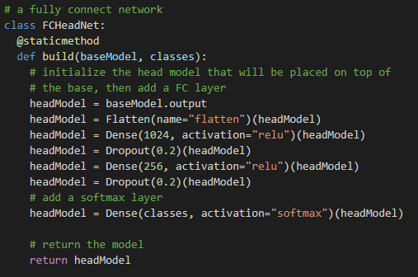
Fully Connected Layer

Slide 15
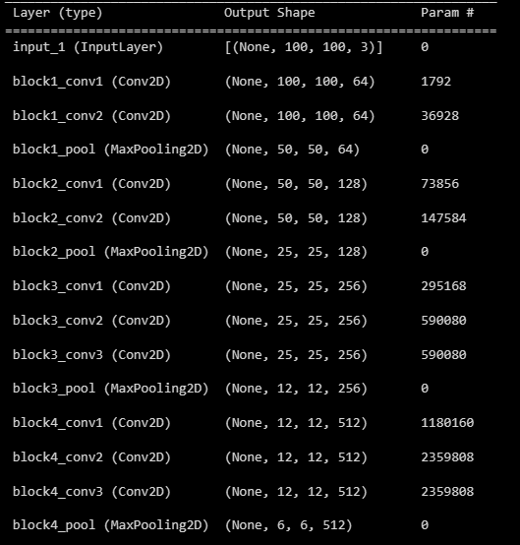
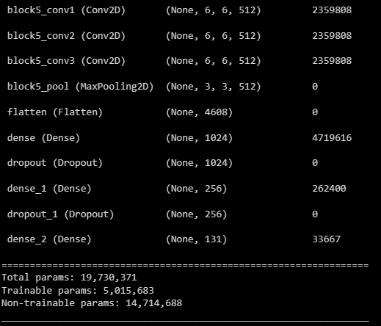
VGG 16

Slide 16
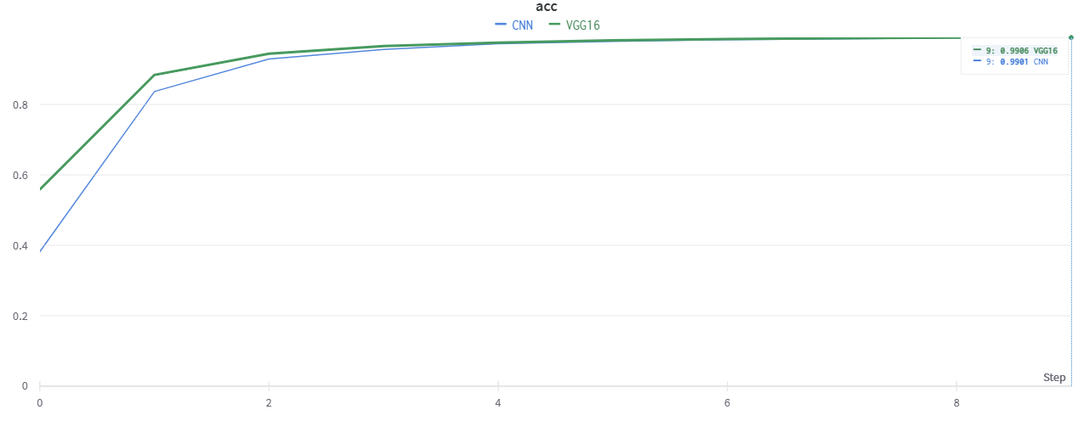
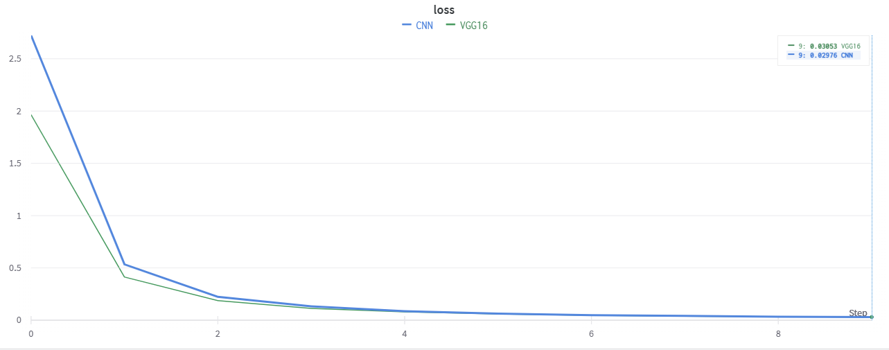
VGG16 - Métricas

Slide 17
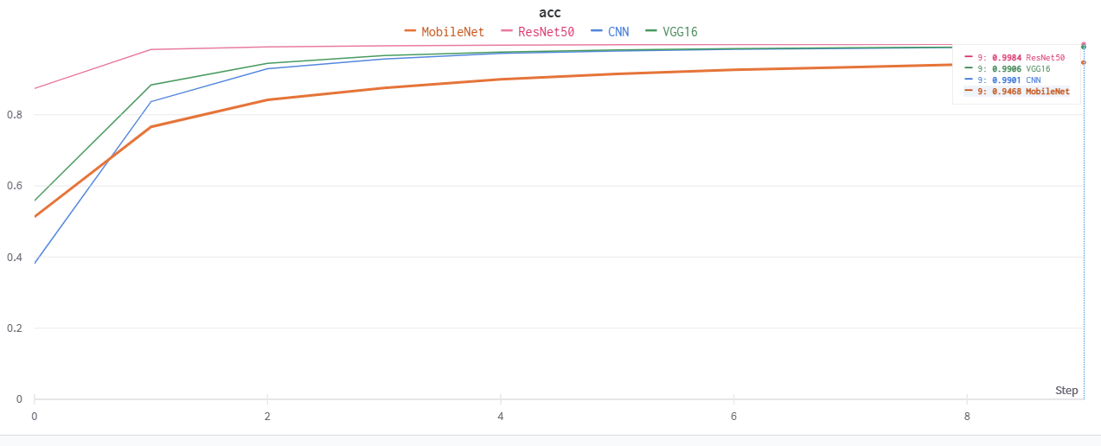
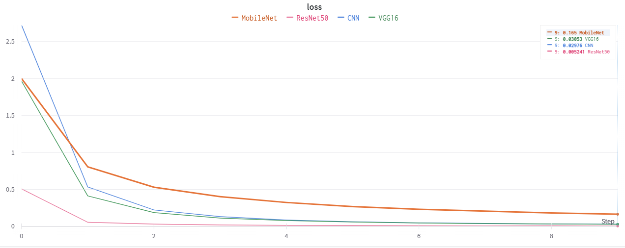
MobileNet- Métricas

Slide 18
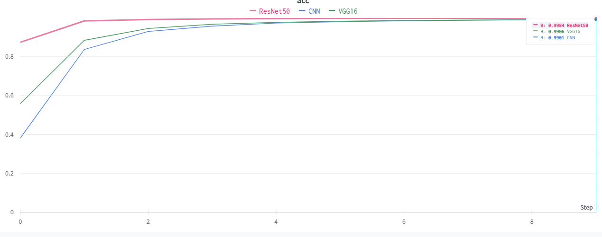
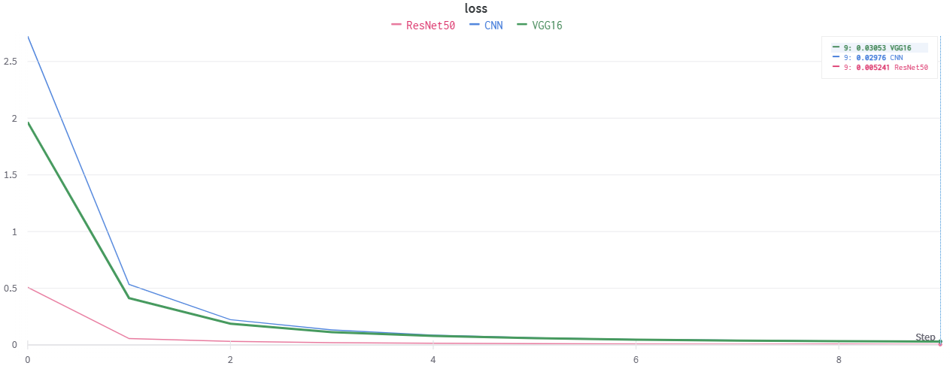
ResNet50 - Métricas

